Slide 1
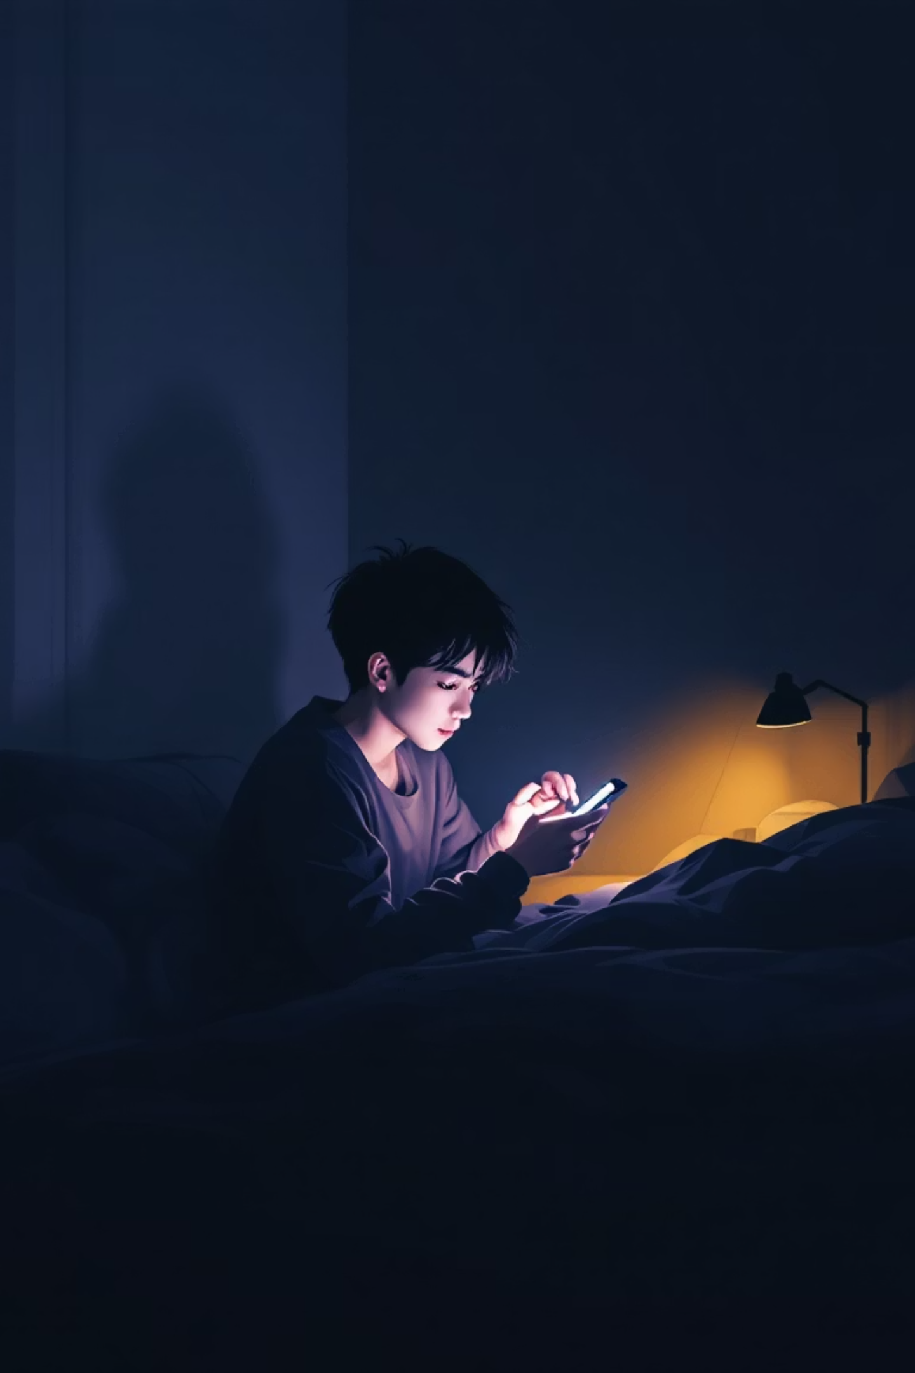
Ijtimoiy tarmoqlarning salbiy oqibatlari

Slide 2
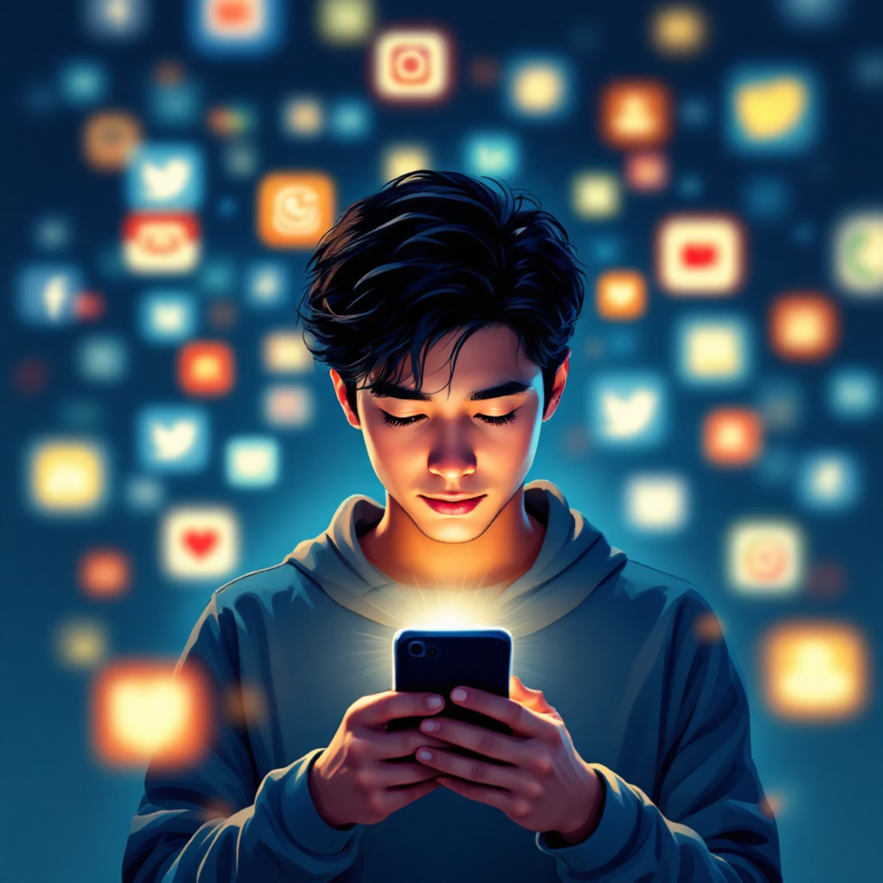

Ijtimoiy tarmoqlar: zamonaviy hayotning ikki qirrasi
Bugungi kunda 4,5 milliarddan ortiq odam ijtimoiy tarmoqlardan faol foydalanmoqda. Bu raqam har yili ortib bormoqda, ammo ularning salbiy ta’siri tobora ko‘paymoqda. Ijtimoiy tarmoqlar odamlarni bir-biriga bog‘lab, axborot almashish va muloqot qilish uchun cheksiz imkoniyatlar yaratgan bo‘lsa-da, ularning ortib borayotgan qaramlik va zararli oqibatlari jamiyat uchun jiddiy xavf tug‘dirmoqda.
Xususan, yoshlar orasida 95% ijtimoiy tarmoqlardan faol foydalanadi va ularning uchdan bir qismi doimiy ravishda onlayn holatda bo'lib, virtual dunyoga bog'lanib qolishgan. Bu esa ularning real hayotdan uzoqlashishiga, ijtimoiy ko‘nikmalarning pasayishiga va turli ruhiy muammolarning paydo bo‘lishiga olib keladi.
Ijtimoiy tarmoqlar global miqyosda qamrovga ega bo‘lib, millionlab odamlarning kundalik hayotiga singib ketgan. Ammo bu qulayliklar bilan birga, ularning salbiy jihatlari ham mavjudligini tan olish va ularga qarshi kurashish zarur.

Slide 3

Kognitiv buzilishlar: "raqamli miya parchalanishi"
Miya chirishi (Brain Rot)
Kulrang modda hajmining kamayishi
Diqqat va xotira muammolari
Oksford lug‘ati 2024-yilda "brain rot" (miya chirishi) iborasini yil iborasi deb e’lon qildi. Bu ibora ijtimoiy tarmoqlarning miyaga salbiy ta’sirini, ayniqsa kognitiv qobiliyatlarning pasayishini ifodalaydi. Bu kognitiv pasayish diqqatni jamlash, xotira va tanqidiy fikrlash qobiliyatlarini susaytiradi.
Doimiy ravishda yangi axborot oqimi va qisqa muddatli kontent iste’moli natijasida diqqatni jamlash qobiliyati susayadi. Xotira zaiflashadi, chunki miya bir vaqtning o‘zida juda ko‘p axborotni qayta ishlashga harakat qiladi va bu chuqur tahlil qilishga xalaqit beradi. Tafakkur sayozlashib, murakkab masalalarni hal qilish qobiliyati pasayadi.
Tadqiqotlar shuni ko‘rsatadiki, ijtimoiy tarmoqlardan haddan tashqari foydalanish miyadagi kulrang modda hajmini kamaytiradi. Kulrang modda miyaning asosiy qismi bo‘lib, uning qisqarishi fikrlash jarayonlari, qaror qabul qilish va hissiy nazoratga salbiy ta’sir ko‘rsatadi.

Slide 4
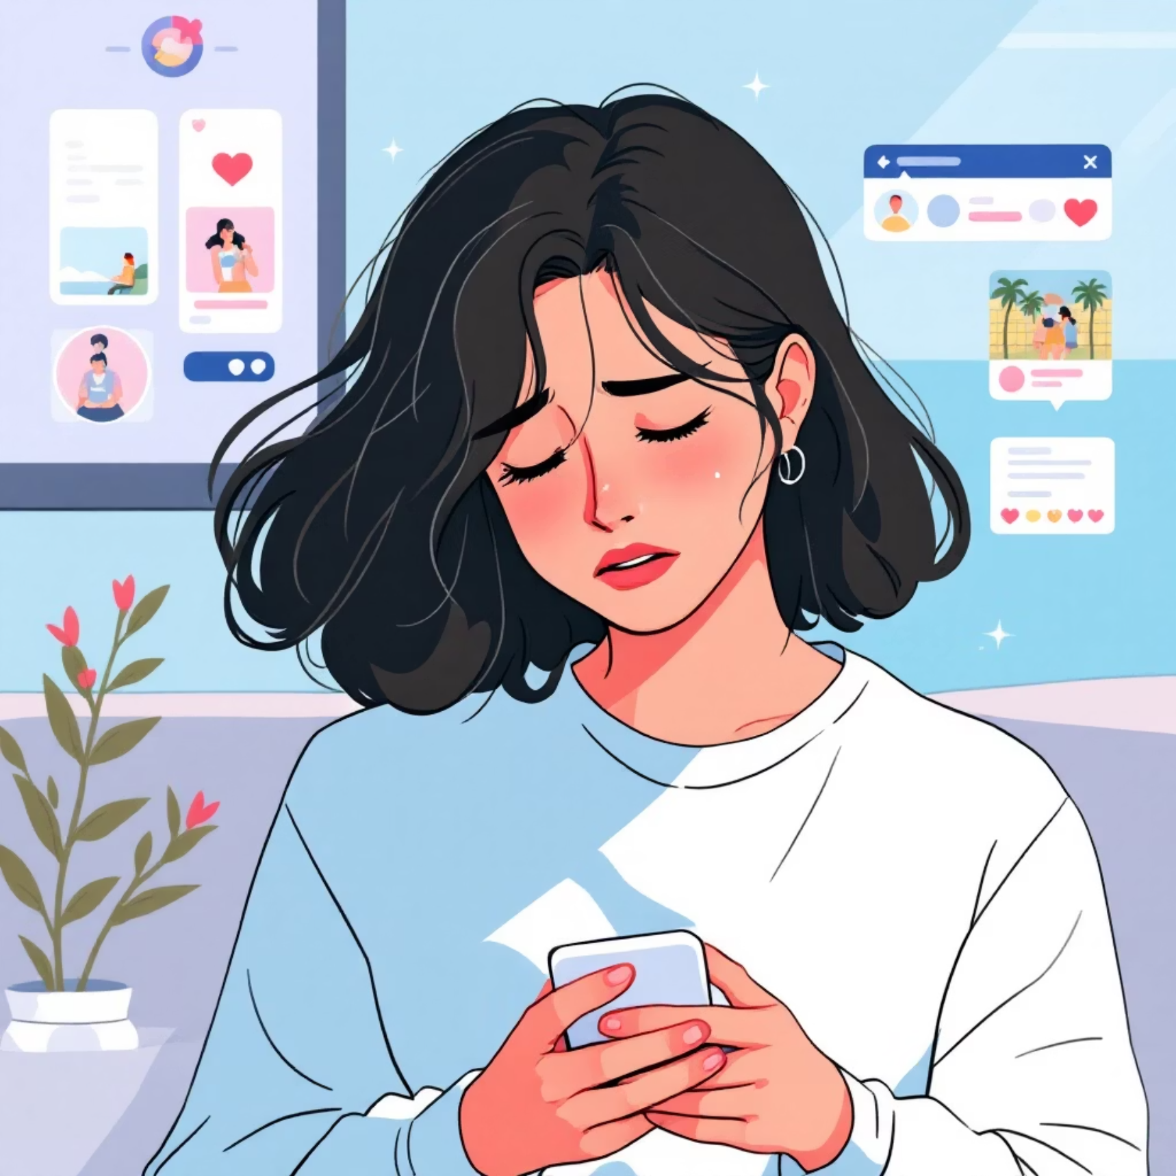
Ruhiy salomatlikka ta’siri: xavotir, tushkunlik va yolg‘izlik
Bolalar uchun xavf
AQSH Sog‘liqni saqlash vazirligi ijtimoiy tarmoqlarni bolalar sog‘lig‘i uchun jiddiy xavf deb baholadi. Ularning rivojlanayotgan miyasi va ruhiy holati uchun bu platformalar salbiy oqibatlarga olib kelishi mumkin.
FOMO sindromi va past o‘zini baholash
Yoshlar orasida FOMO (Fear Of Missing Out – nimadandir qolib ketish qo‘rquvi) sindromi, ya’ni doimiy ravishda boshqalarning hayotini kuzatish va o‘zini ular bilan solishtirish natijasida paydo bo‘ladigan xavotir kuchaymoqda. Bu esa o‘zini past baholash, ishonchsizlik va tushkunlikka olib keladi.
Yolg‘izlikning kuchayishi
Ijtimoiy tarmoqlar odamlarni virtual tarzda bog‘lagani bilan, real hayotdagi muloqotlarning kamayishi natijasida yolg‘izlik tuyg‘usi kuchaymoqda. Ijtimoiy tarmoqlarda ko‘rsatilgan mukammal hayotlar haqiqiy hayotdan ajratadi va ruhiy bosimni oshiradi.
Ijtimoiy tarmoqlardagi "mukammal" hayot tasvirlari yoshlarda o'z hayotlaridan norozilik va kamchilik hissini uyg'otishi mumkin, bu esa depressiya va xavotirga olib keladi.

Slide 5



Ijtimoiy munosabatlarning zaiflashuvi
Yuzma-yuz muloqotning kamayishi
Oilaviy va do‘stlik aloqalarining yuzakiligi
Izolyatsiya va yolg‘izlik
Ijtimoiy tarmoqlar birlashtiruvchi vosita bo'lishi kerak bo'lsa-da, ko'pincha bu izolyatsiya va yolg'izlikka olib keladi. Odalar virtual dunyoga haddan tashqari ko'p vaqt ajratib, real hayotdagi ijtimoiy tadbirlardan chetda qolishadi.
Ijtimoiy tarmoqlar yuzma-yuz muloqotlar o‘rnini egallamoqda. Bu esa insoniy mehr-muhabbatni, empatiyani va tushunishni kamaytiradi. Real hayotdagi muloqotlar orqali shakllanadigan hissiy bog‘lanishlar virtual aloqalar bilan almashtirilishi natijasida odamlar o‘rtasidagi chinakam yaqinlik yo‘qoladi.
Oilaviy va do‘stlik munosabatlari yuzaki bo‘lib qoladi. Haqiqiy hissiy bog‘lanishlar zaiflashib, odamlar virtual olamga sho‘ng‘ib ketadi. Bu esa o‘zaro ishonch, sadoqat va qo‘llab-quvvatlashning pasayishiga olib keladi.
Ijtimoiy tarmoqlarning kundalik hayotimizga chuqur kirib borishi real munosabatlarga jiddiy ta'sir ko'rsatmoqda. Yuzma-yuz muloqotning kamayishi, oilaviy rishtalarning zaiflashishi va do'stlik munosabatlarining yuzakilashishi kabi muammolar tobora o'tkirlashmoqda.

Slide 6
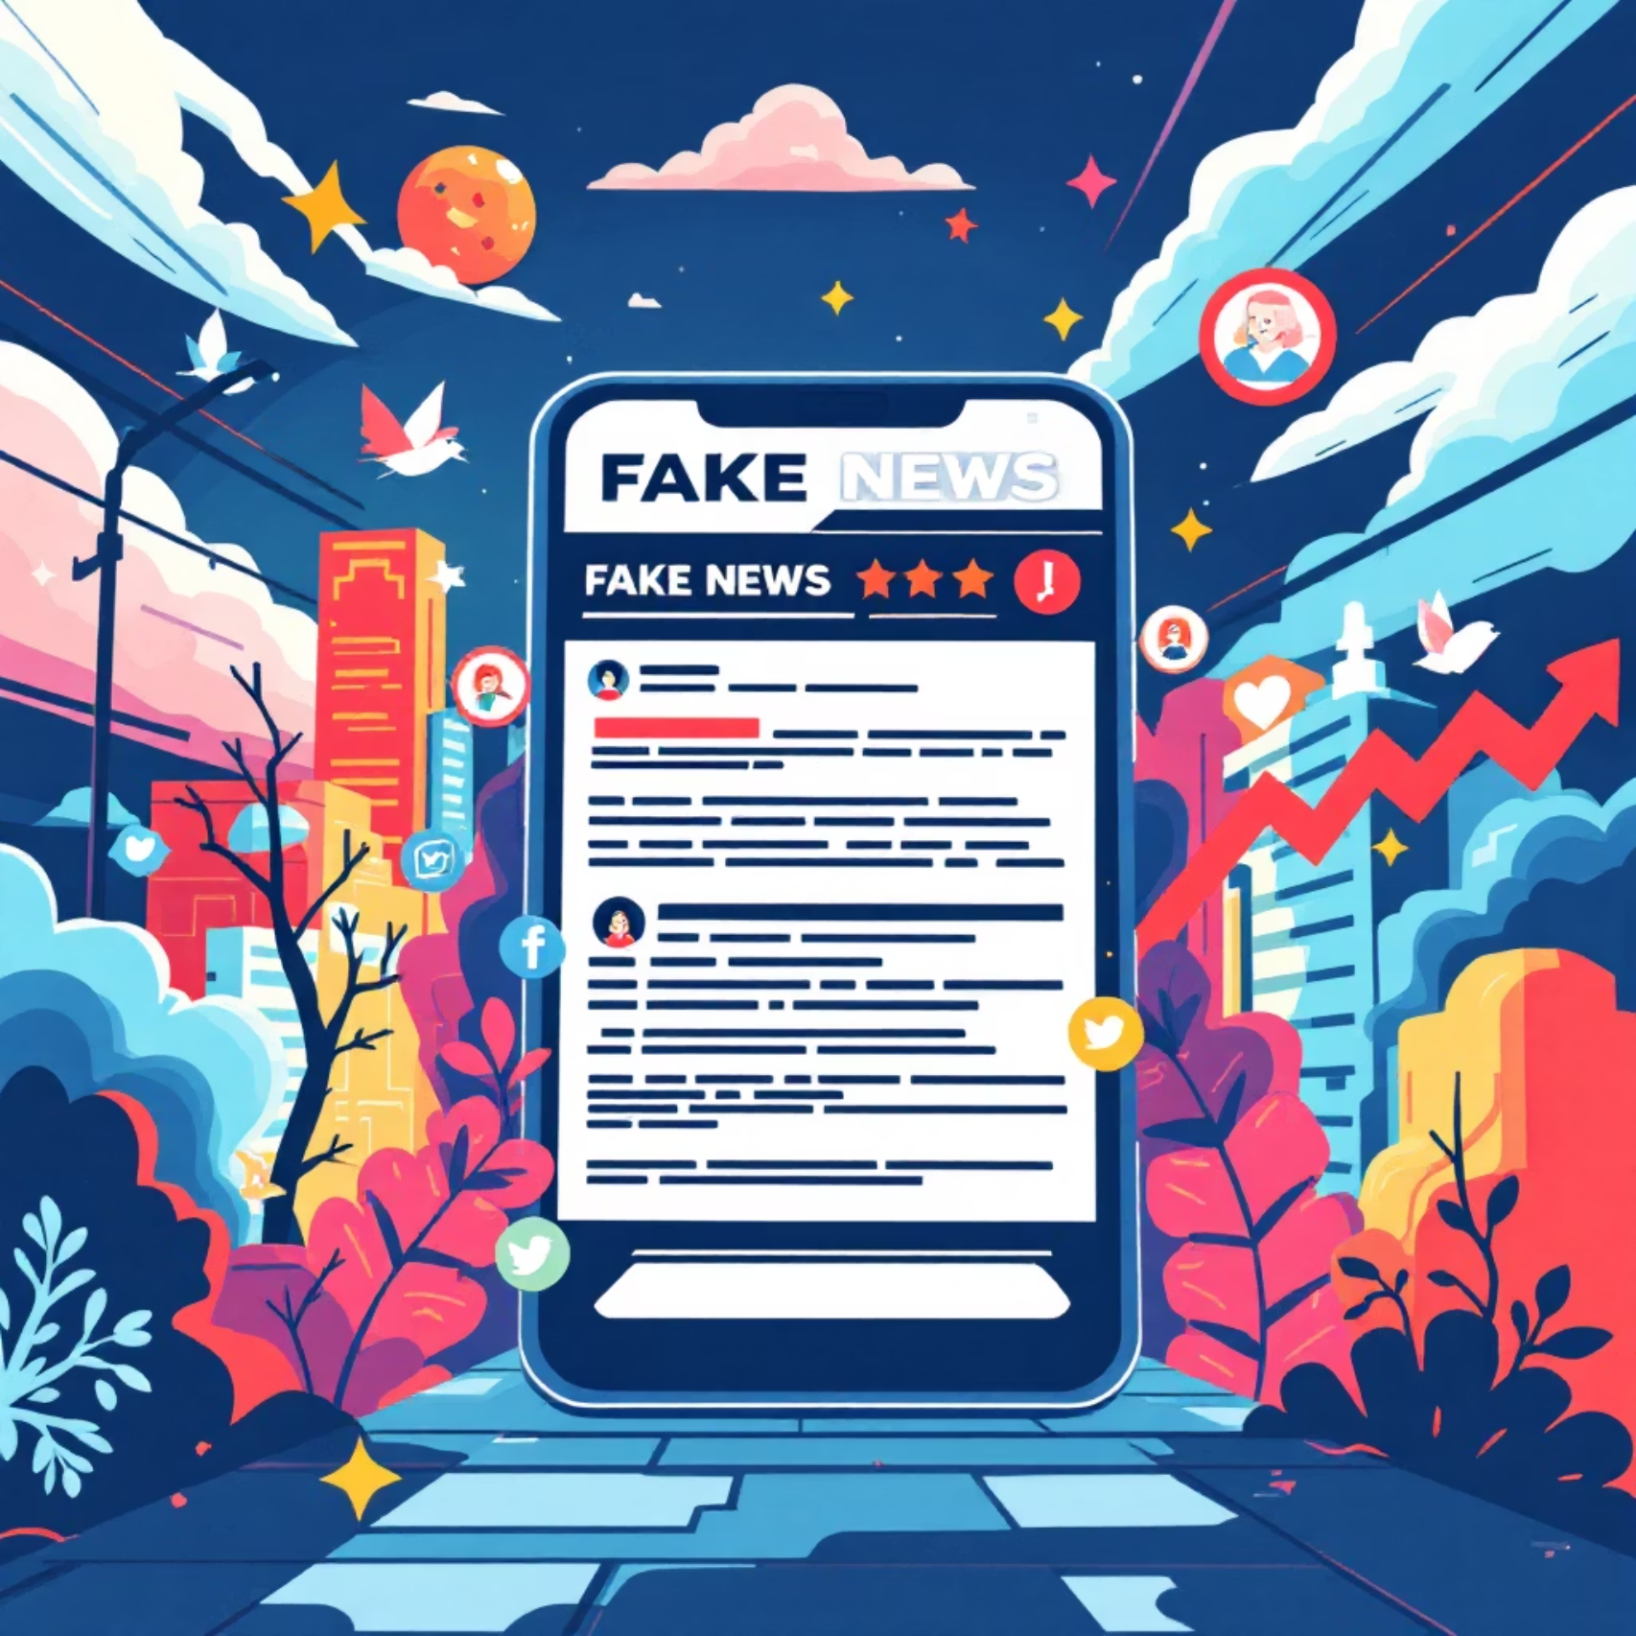
Axborotning noto‘g‘ri tarqalishi va yolg‘on xabarlar
Ijtimoiy tarmoqlarning eng jiddiy salbiy oqibatlaridan biri – bu mish-mishlar, yolg‘on va tarafkash axborotlarning keng tarqalishi. Algoritmlar foydalanuvchilarning qiziqishlariga asoslanib kontentni taqdim etishi tufayli, odamlar ko‘pincha o‘zlarining mavjud fikrlarini tasdiqlovchi ma’lumotlar bilan cheklanib qolishadi.
Soxta ma’lumotlarning jamiyatga ta’siri
Soxta ma’lumotlar jamiyatda nizolar va qarama-qarshiliklarni kuchaytirib, noto‘g‘ri tushunchalarning ildiz otishiga sabab bo‘ladi. Bu siyosiy qutblanishni oshirishi, ijtimoiy tartibsizliklarni keltirib chiqarishi va hatto jamoat salomatligi inqirozlariga olib kelishi mumkin.
Soxta profillar va o‘zini namoyish etish
Ba’zi foydalanuvchilar o‘z sahifalarida soxta rasmlar va ma’lumotlar tarqatib, o‘zlarini boshqacha ko‘rsatishga harakat qilishadi. Bu esa o‘z-o‘zini aldashga va boshqalarda noto‘g‘ri taassurot qoldirishga olib keladi.
Axborotning tez tarqalishi va manbalarni tekshirish imkoniyatining cheklanganligi yolg‘on xabarlarning nazoratsiz yoyilishiga olib keladi.

Slide 7
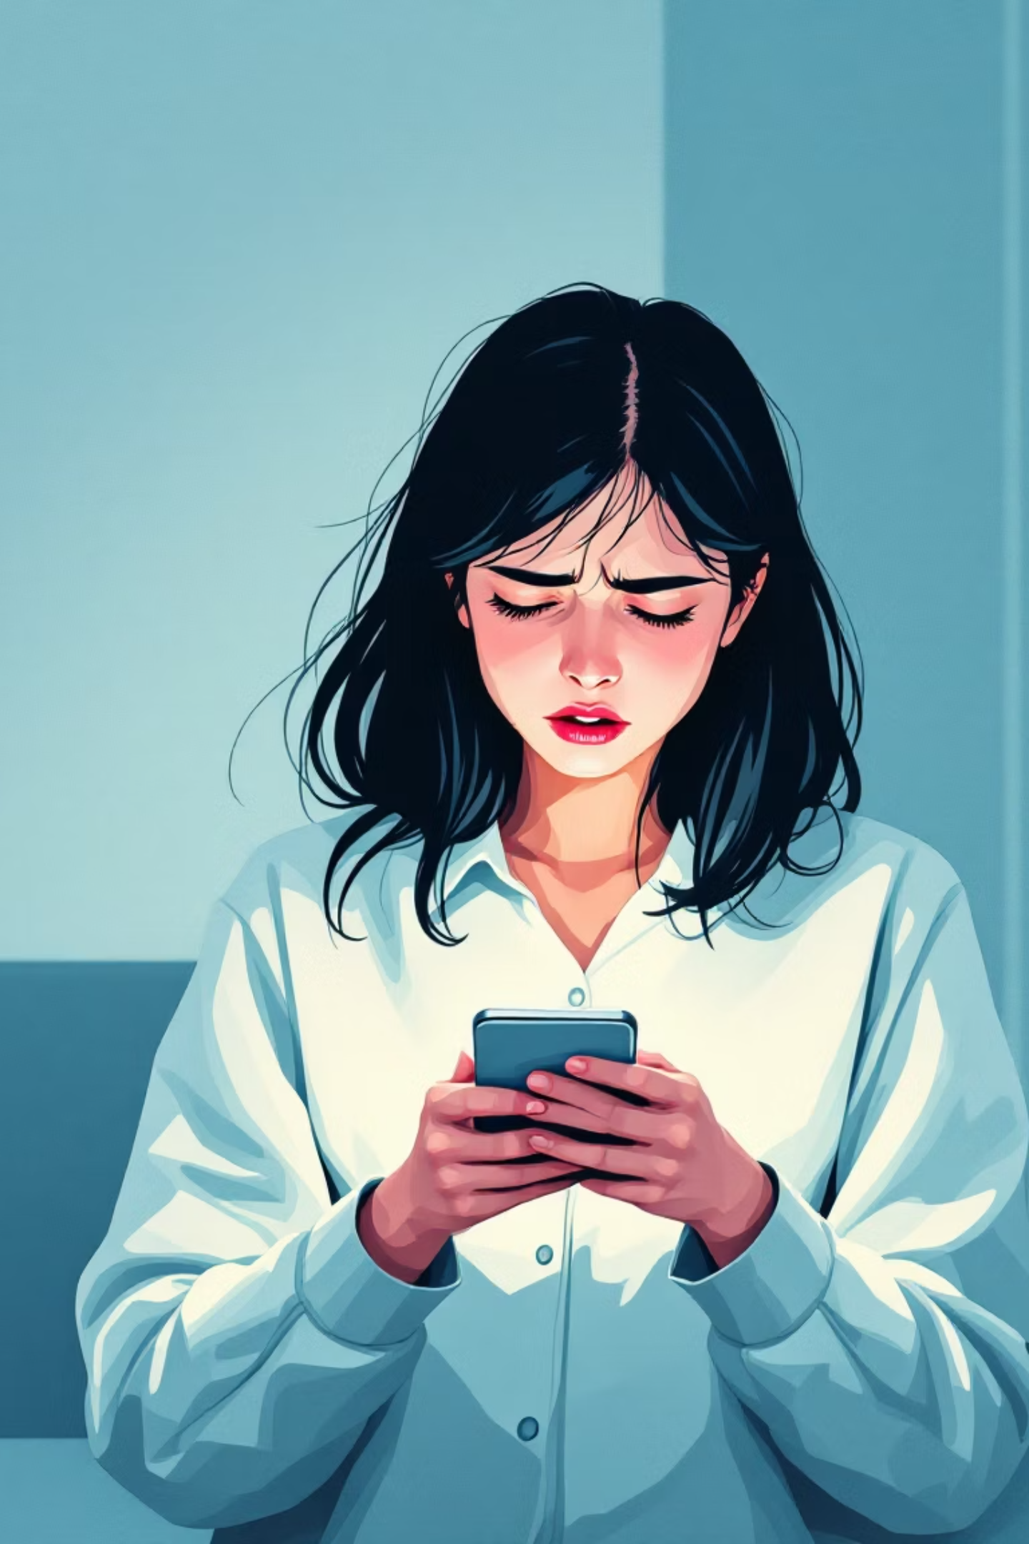
Salbiy xulq-atvor va qaramlik
Tajovuzkorlik va hamdardlikning yo‘qolishi
Anonimlik va to‘g‘ridan-to‘g‘ri aloqa yo‘qligi sababli, ijtimoiy tarmoqlarda salbiy xulq-atvor, jumladan, kiberbulling va tajovuzkorlik keng tarqalmoqda. Bu yoshlar orasida hamdardlik va ijtimoiy javobgarlik tuyg‘usining yo‘qolishiga olib keladi.
Tezkor qoniqish va sabrsizlik
Ijtimoiy tarmoqlar tezkor qoniqish madaniyatini shakllantiradi. Doimiy yangiliklar, layklar va izohlar miyada dofamin ishlab chiqarilishini rag‘batlantiradi, bu esa sabrsizlik va qaramlikka olib keladi. Foydalanuvchilar doimiy ravishda yangi stimullarga intilib, real hayotdagi qiyinchiliklarga duch kelganda qiynalishadi.
Giyohvandlikka o‘xshash jarayonlar
Neyrofiziologik jihatdan ijtimoiy tarmoqlarga qaramlik giyohvandlikka o‘xshash jarayonlarni keltirib chiqaradi. Miyaning mukofot markazi faollashadi, bu esa ijtimoiy tarmoqlardan uzoqlashish qiyinligini va doimiy ravishda ularga qaytish istagini keltirib chiqaradi. Bu holat ruhiy va jismoniy sog‘liqqa salbiy ta’sir ko‘rsatadi.

Slide 8
Real hayotdan misol: yoshlarning ruhiy salomatligi
Ijtimoiy tarmoqlarning yoshlar ruhiy salomatligiga ta’siri global miqyosda jiddiy muammoga aylanmoqda. Ko‘plab tadqiqotlar va rasmiy bayonotlar bu xavfning naqadar dolzarb ekanligini tasdiqlaydi.
Tadqiqotlar natijalari
AQSH bosh shifokorining bayonoti
Ruhiy kasalliklarning ortishi
2025-yilgi tadqiqotlarga ko‘ra, ijtimoiy tarmoqlardan ko‘p foydalanadigan o‘smirlar orasida depressiya va xavotir darajasi 30% ga oshgan. Bu yoshlarning virtual dunyoda o‘tkazayotgan vaqti ortishi bilan bog‘liq bo‘lib, ularning o‘ziga ishonchini, o‘zini baholashini va real hayotdagi muloqot qobiliyatlarini pasaytiradi.
Ijtimoiy tarmoqlar natijasida yuzaga keladigan bosimlar, masalan, ideal hayotni ko‘rsatishga intilish, kiberbulling va doimiy solishtirish ruhiy kasalliklarning, ayniqsa, o‘smirlik depressiyasi, xavotir buzilishlari va ovqatlanish buzilishlarining ortishiga sabab bo‘lmoqda.
AQSH bosh shifokori ijtimoiy tarmoqlarni bolalar sog‘lig‘i uchun jiddiy xavf deb e’lon qildi. Uning ta’kidlashicha, ushbu platformalar yoshlarning miya rivojlanishiga, ruhiy holatiga va ijtimoiy moslashuviga salbiy ta’sir ko‘rsatadi. Bu esa milliy miqyosdagi salomatlik inqiroziga olib kelishi mumkin.

Slide 9
Qarshi choralar va ota-onalar mas’uliyati
Me’yorni belgilash va sifatli kontentga yo‘naltirish
Ota-onalar va ta’lim muassasalarining roli
Internet va Wi-Fi gigiyenasi
Ijtimoiy tarmoqlardan foydalanish vaqtini cheklash, masalan, kuniga ma’lum bir soatdan oshirmaslik. Shuningdek, yoshlarni sifatli va foydali kontentga yo‘naltirish, ta’limiy va rivojlantiruvchi ilovalardan foydalanishga undash muhim. Bu ularning vaqtini samarali o‘tkazishiga yordam beradi.
Yoshlarni zararli kontentdan himoya qilishda "Internet gigiyenasi" va "Wi-Fi gigiyenasi" tushunchalari muhim ahamiyatga ega. Bu bolalarning onlayn faoliyatini nazorat qilish, ularni xavfli veb-saytlardan va ilovalardan himoya qilishni anglatadi. Xususan, uyda Wi-Fi o‘chirib qo‘yish, onlayn vaqtni cheklash va ekran vaqtini nazorat qilish lozim.
Ota-onalar va ta’lim muassasalari yoshlarni ijtimoiy tarmoqlardan oqilona foydalanishga o‘rgatishi zarur. Bu nafaqat texnik cheklovlarni qo‘yishni, balki bolalar bilan ochiq muloqot o‘rnatishni, ularga onlayn xavflar haqida tushuntirishni va o‘z-o‘zini nazorat qilish ko‘nikmalarini o‘rgatishni ham o‘z ichiga oladi.

Slide 10

Xulosa: Ijtimoiy tarmoqlarni ongli va mas’uliyatli foydalanish – kelajak kaliti
Ijtimoiy tarmoqlar zamonaviy hayotimizning ajralmas qismiga aylandi. Ularning afzalliklari juda ko‘p bo‘lsa-da, ularning salbiy oqibatlarini minimallashtirish uchun jiddiy harakat qilishimiz kerak. Bu nafaqat shaxsiy javobgarlik, balki butun jamiyatning umumiy vazifasidir.
Yoshlar ongini himoya qilish
Yoshlarning ruhiy salomatligi va kognitiv rivojlanishi bizning kelajagimiz uchun asosdir. Ularni virtual olamning zararli ta’sirlaridan himoya qilish, real hayotdagi muloqotlarni rag‘batlantirish va sog‘lom rivojlanish uchun sharoit yaratish muhim.
Haqiqiy insoniy munosabatlarni tiklash
Virtual aloqalar real munosabatlarning o‘rnini bosa olmaydi. Oilaviy rishtalarni mustahkamlash, do‘stlik aloqalarini qadrlash va yuzma-yuz muloqotga e’tibor berish, jamiyatda mehr-oqibat va hamjihatlikni oshiradi.
Kelajak avlod uchun sog‘lom va barqaror raqamli muhit yaratish – jamiyat oldidagi eng muhim vazifadir. Bu maqsadga erishish uchun har bir shaxsning, ota-onalarning, ta’lim muassasalarining va davlatning birgalikdagi sa’y-harakatlari talab etiladi.

